Slide 1



Algoritmi și structuri de date – curs 10 - Informatică Economică, an II –
Prelucrari pe grafuri II
Gheorghe Cosmin Silaghi

Slide 2
Cuprins
Arbori minimali de acoperire

Slide 3
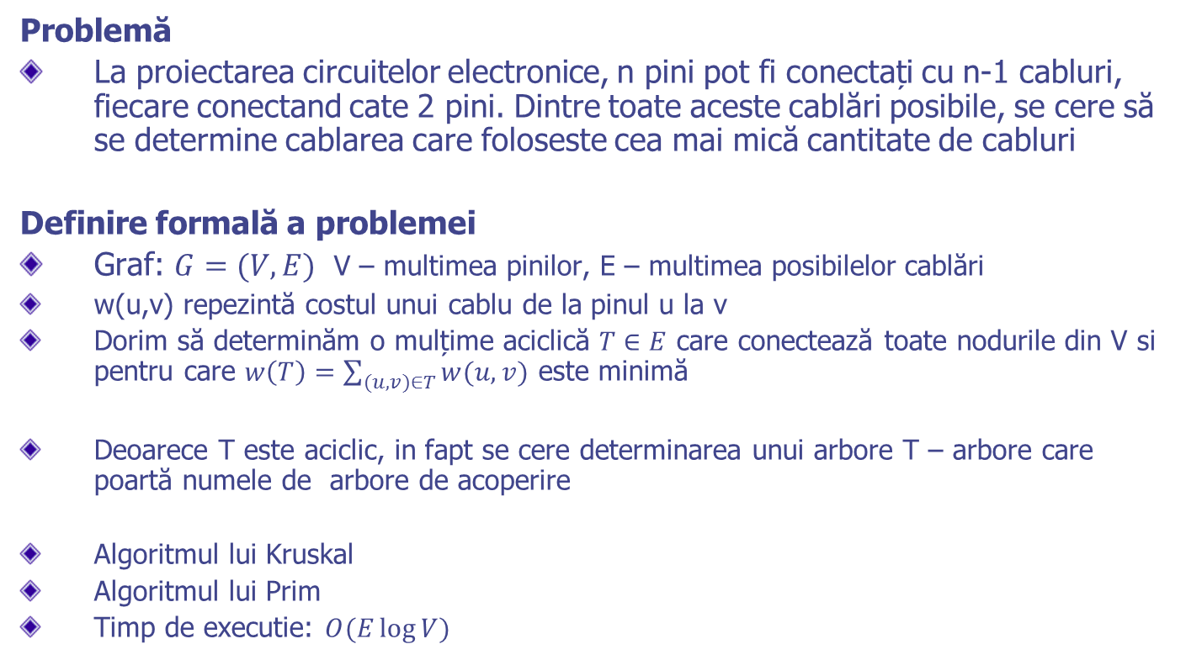
Definirea arborilor de acoperire
Problemă
La proiectarea circuitelor electronice, n pini pot fi conectați cu n-1 cabluri, fiecare conectand cate 2 pini. Dintre toate aceste cablări posibile, se cere să se determine cablarea care foloseste cea mai mică cantitate de cabluri
Definire formală a problemei
Graf: $G=(V,E)$ V – multimea pinilor, E – multimea posibilelor cablări
w(u,v) repezintă costul unui cablu de la pinul u la v
Dorim să determinăm o mulțime aciclică $T∈E$ care conectează toate nodurile din V si pentru care $w\left(T\right)=\sum_{(u,v)∈T}{w(u,v)}$ este minimă
Deoarece T este aciclic, in fapt se cere determinarea unui arbore T – arbore care poartă numele de arbore de acoperire
Algoritmul lui Kruskal
Algoritmul lui Prim
Timp de executie: $O(E\log{V})$

Slide 4
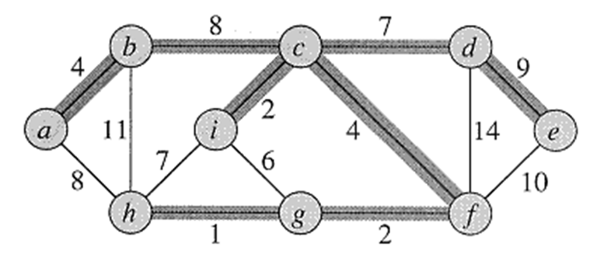

Slide 5
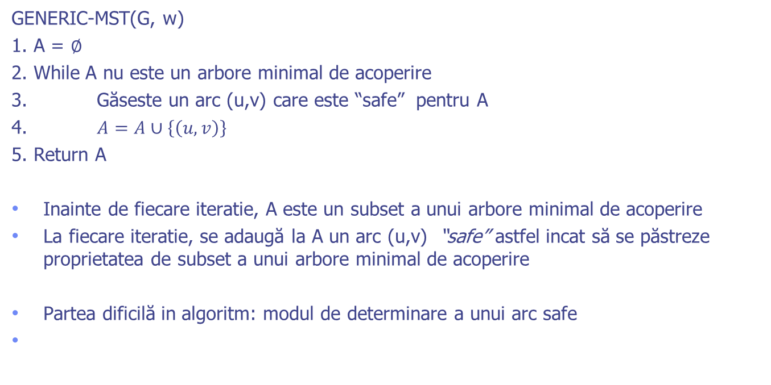
Metoda generică de cautare
GENERIC-MST(G, w)
1. A = $∅$
2. While A nu este un arbore minimal de acoperire
3. Găseste un arc (u,v) care este “safe” pentru A
4. $A=A∪\left\{\left(u,v\right)\right\}$
5. Return A
Inainte de fiecare iteratie, A este un subset a unui arbore minimal de acoperire
La fiecare iteratie, se adaugă la A un arc (u,v) “safe” astfel incat să se păstreze proprietatea de subset a unui arbore minimal de acoperire
Partea dificilă in algoritm: modul de determinare a unui arc safe

Slide 6
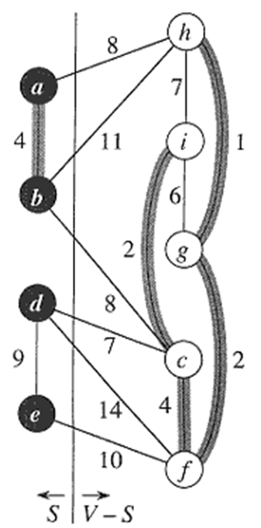
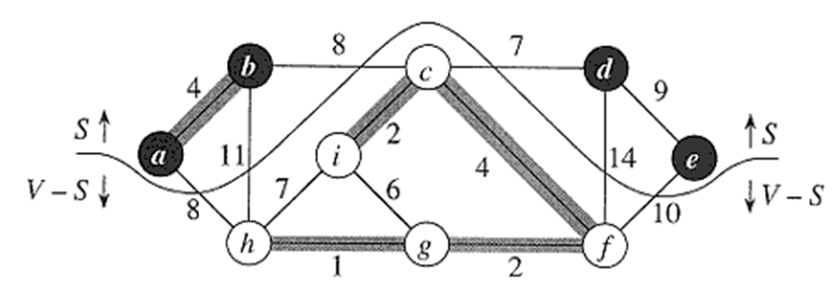

Taietura unui graf
O tăietură (S, V-S) a unui graf neorientat G=(V,E) este o partitie a lui V
Un arc $(u,v)∈E$ taie tăietura S dacă unul din capete este in S si celălalt in V-S
O tăietură S respectă o multime A de arce dacă nici un arc din A nu taie tăietura S
Un arc este un arc usor care taie o tăietură dacă costul w a arcului este minimum dintre costurile tuturor arcelor care taie tăietura

Slide 7
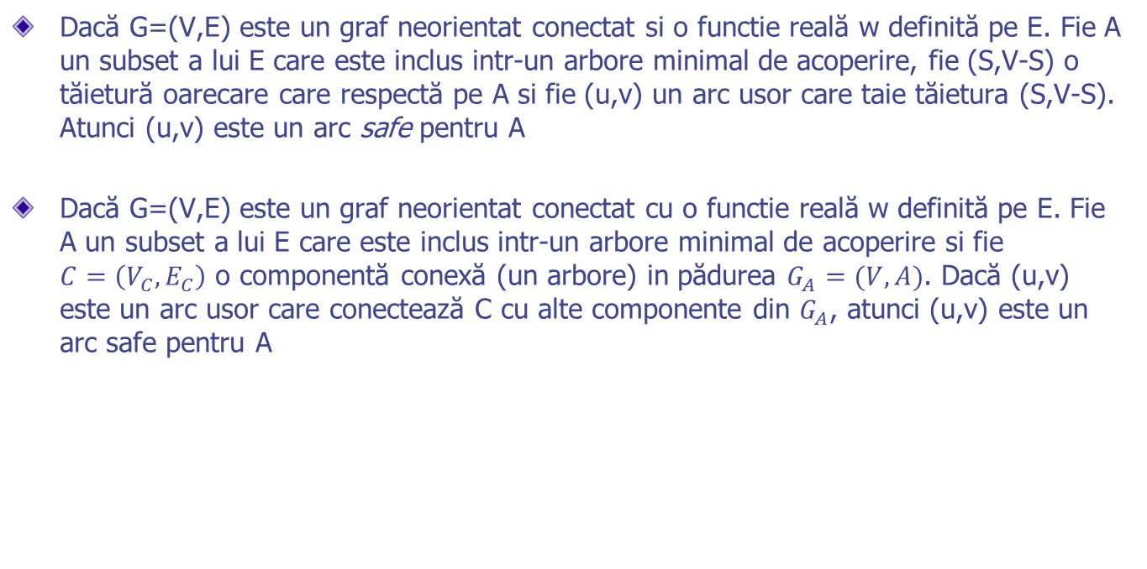
Dacă G=(V,E) este un graf neorientat conectat si o functie reală w definită pe E. Fie A un subset a lui E care este inclus intr-un arbore minimal de acoperire, fie (S,V-S) o tăietură oarecare care respectă pe A si fie (u,v) un arc usor care taie tăietura (S,V-S). Atunci (u,v) este un arc safe pentru A
Dacă G=(V,E) este un graf neorientat conectat cu o functie reală w definită pe E. Fie A un subset a lui E care este inclus intr-un arbore minimal de acoperire si fie $C=\left(V_{C},E_{C}\right)$ o componentă conexă (un arbore) in pădurea $G_{A}=(V,A)$. Dacă (u,v) este un arc usor care conectează C cu alte componente din $G_{A}$, atunci (u,v) este un arc safe pentru A

Slide 8
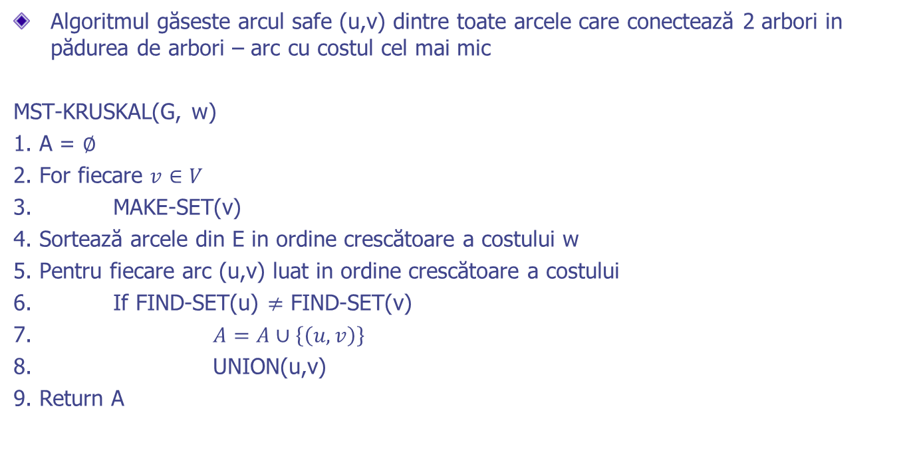
Algoritmul lui Kruskal
Algoritmul găseste arcul safe (u,v) dintre toate arcele care conectează 2 arbori in pădurea de arbori – arc cu costul cel mai mic
MST-KRUSKAL(G, w)
1. A = $∅$
2. For fiecare $v∈V$
3. MAKE-SET(v)
4. Sortează arcele din E in ordine crescătoare a costului w
5. Pentru fiecare arc (u,v) luat in ordine crescătoare a costului
6. If FIND-SET(u) $≠$ FIND-SET(v)
7. $A=A∪\left\{\left(u,v\right)\right\}$
8. UNION(u,v)
9. Return A

Slide 9
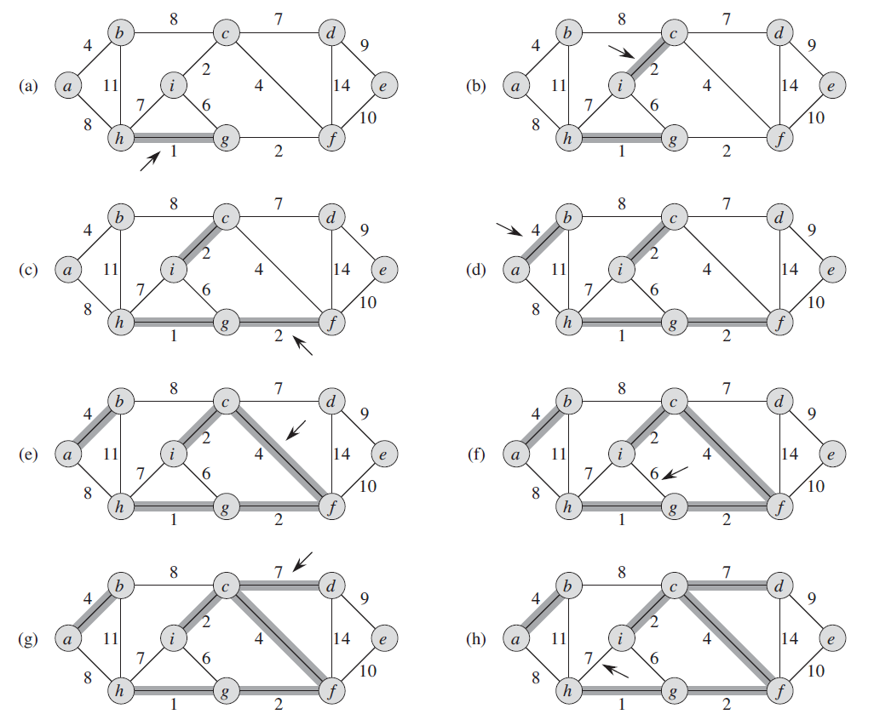

Slide 10
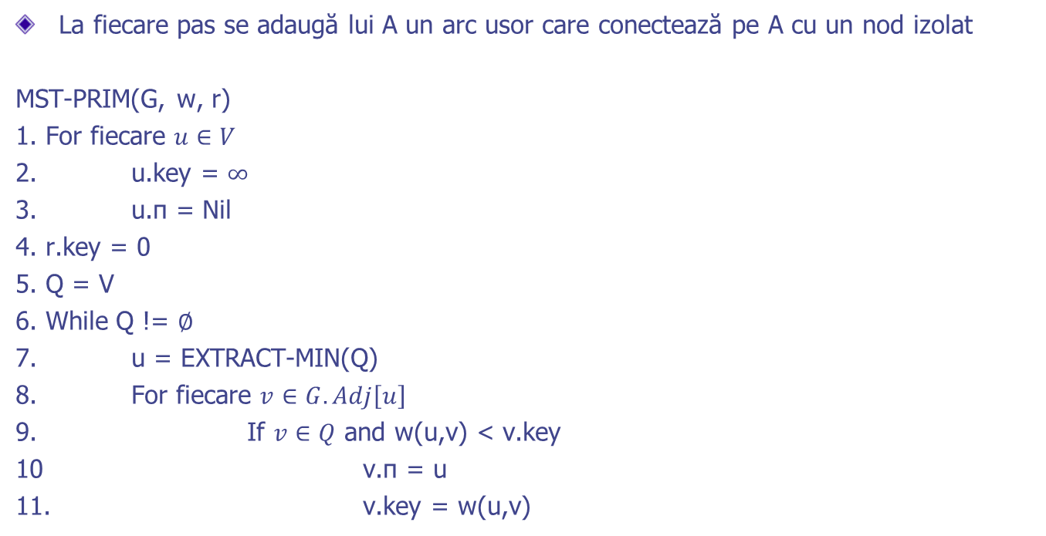
Algoritmul lui Prim
La fiecare pas se adaugă lui A un arc usor care conectează pe A cu un nod izolat
MST-PRIM(G, w, r)
1. For fiecare $u∈V$
2. u.key = $∞$
3. u.π = Nil
4. r.key = 0
5. Q = V
6. While Q != $∅$
7. u = EXTRACT-MIN(Q)
8. For fiecare $v∈G.Adj\left[u\right]$
9. If $v∈Q$ and w(u,v) < v.key
10 v.π = u
11. v.key = w(u,v)

Slide 11
